Slide 1
Eficência de Mercado VALUATION
UNIVERSIDADE DE SÃO PAULO
FACULDADE DE ECONOMIA, ADMINISTRAÇÃO E CONTABILIDADE
DEPARTAMENTO DE ADMINISTRAÇÃO
EAD 735
Profa Liliam Sanchez Carrete

Slide 2
Ações Valor
DEFINIÇÃO
alto B/M (Book Price/Market Price)
ou
baixo M/B (Market Price/Book Price)
ROE Decrescente
Ações Valor
ROE Crescente
Ações Valor
Retorno de investimento em ações Crescente
M/B Crescente
T-5 anos T T+5 anos

Slide 3
Ações Crescimento
DEFINIÇÃO
baixo B/M (Book Price/Market Price)
ou
alto M/B (Market Price/Book Price)
ROE Crescente
Ações Crescimento
ROE Decrescente
Ações Crescimento
Retorno de investimento em ações derescente
M/B decrescente
T-5 anos T T+5 anos

Slide 4
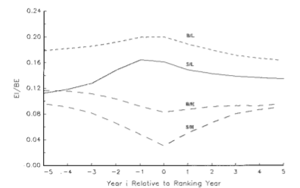
Fonte: Fama & French, 1995

Slide 5
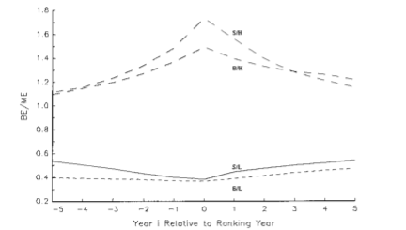
Fonte: Fama & French, 1995

Slide 6
Fonte: Fama & French, 2010

